Slide 1


Spyhole
Abschlusspräsentation
Hepner
Knauer
Zoellner
Perkowski
Hansert

Slide 2
Inhalt
Einführung
Rasberry PI
Android App
JavaFX
Fazit
Beuth Hochschule für Technik Berlin – University of Applied Sciences
<number> von 27
Notes:
Einführung (julian)
Rasberry PI
Kamera + Türöffnug (Mattias)
Gesichtserkennung (Mattias)
Datenbankstruktur (Marcus)
Android App
Funktionalität und Aufbau der App (Niklas)
Einbindung eines Streams (Niklas)
JavaFX
Aufbau der Benutzeroberfläche (Björn)
Einbindung eines Streams (Marcus9
Fazit (Julian)

Slide 3
Einführung
Entwicklung eines Digitalen Türspions
Hardware
  Rasberry PI
  Android Smartphone
  Computer
Software
  Datenbank
  Webinterface
  Gesichtserkennung
  Client
Beuth Hochschule für Technik Berlin – University of Applied Sciences
<number> von 27

Slide 4



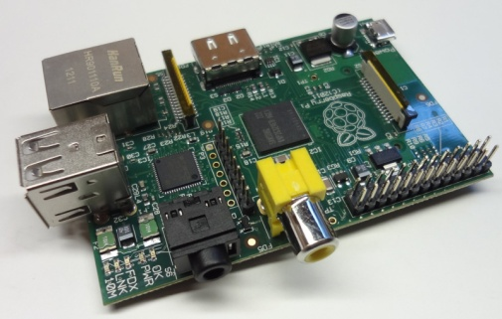
Einführung
Connect
Video
Video will be send back
Video will be shown
Open
PI Cam
Click on Open
Beuth Hochschule für Technik Berlin – University of Applied Sciences
<number> von 27

Slide 5
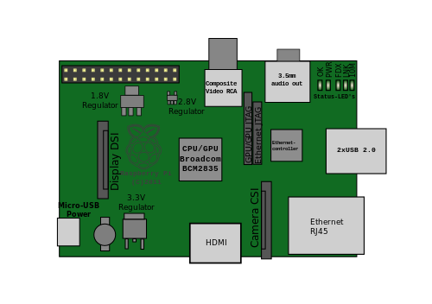
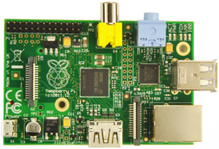
Rasberry PI
Größe
CPU
RAM
Speicher
: 85,60 x 53,98 x 17 mm
: 700MHz ARM
: 512 MB
: SD Kartenleser bis 128GB
Beuth Hochschule für Technik Berlin – University of Applied Sciences
<number> von 27
Notes:
Video HDMi & Svideo
USB 2.0
Audio 3,5 mm Klinke & hdmi
Netzwerk 100 Mbit Ethernet
Strom 5V
CSI für Kamera
Raspberry Pi Foundation
Interesse an dem Studium der Informatik zu fördern
Projekte für den Haushalt Wetterstationen, Radiosender, Media Center, NAS

Slide 6
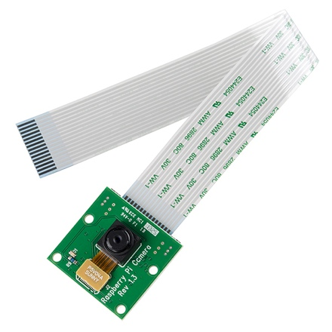
Rasberry PI Kamera
Größe
Sensor
Auflösung
Video
Anschluss
: 20 x 24 mm
: 5MP OmniVision
: 2592 X 1944
: 1080p 30fps
: 15 Pin Flachbandkabel
Beuth Hochschule für Technik Berlin – University of Applied Sciences
<number> von 27

Slide 7
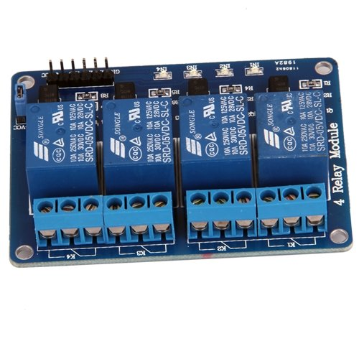
Rasberry PI Relais
Simulationszwecke
230 V
Beuth Hochschule für Technik Berlin – University of Applied Sciences
<number> von 27

Slide 8
Rasberry PI Einstellung und Software
Betriebssystem: Raspbian Weehzy
LAMP (Linux Apache MySQL PHP)
DNS (spyhole.no-ip.biz)
Gesichtserkennungssoftware OpenCV
Webstreamer (mjpg-streamer)
Beuth Hochschule für Technik Berlin – University of Applied Sciences
<number> von 27

Slide 9

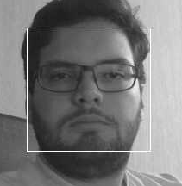
Rasberry PI Gesichtserkennung
Bild aus die Datenbank
Bild aus die
Gesichtserkunnungssoftware
Beuth Hochschule für Technik Berlin – University of Applied Sciences
<number> von 27

Slide 10
Datenbanken
MySQL Server zur Speicherung der Daten
„phpMyAdmin“ zur Verwaltung der Daten in der Datenbank
Die Datenbank „db_spyhole“ besteht aus drei Tabellen
  „tb_doorloggers“
  „tb_users“
  „tb_images“
Beuth Hochschule für Technik Berlin – University of Applied Sciences
<number> von 27

Slide 11
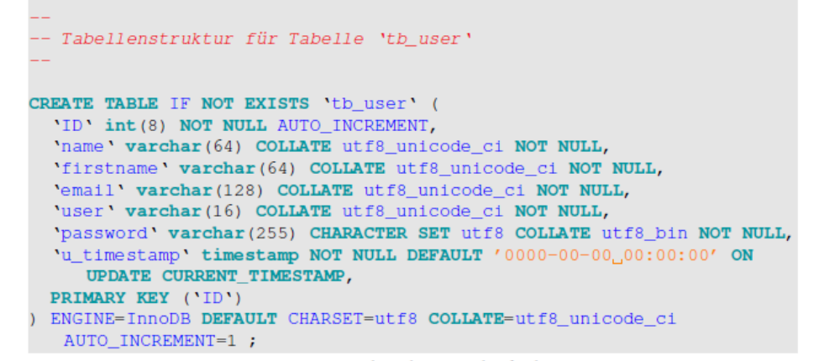
Datenbanken
Beuth Hochschule für Technik Berlin – University of Applied Sciences
<number> von 27

Slide 12
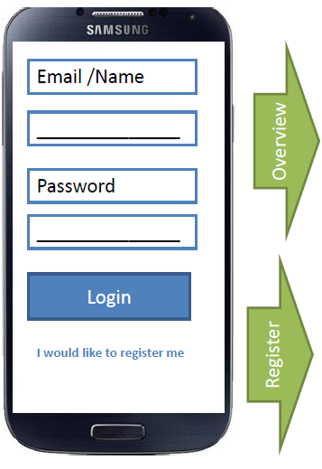
Login
Übermittelt die eingebenden Daten per JSON
Prüft auf Konsistenz der Daten
Beuth Hochschule für Technik Berlin – University of Applied Sciences
<number> von 27

Slide 13
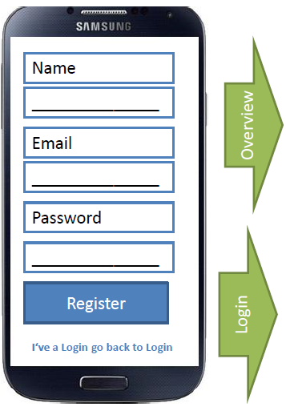
Registrierung
Übermittelt die eingebenden Daten per JSON
Alle Felder sind Pflichtfelder
Gibt die Möglichkeit zurück zum Login zu gelangen
Beuth Hochschule für Technik Berlin – University of Applied Sciences
<number> von 27

Slide 14
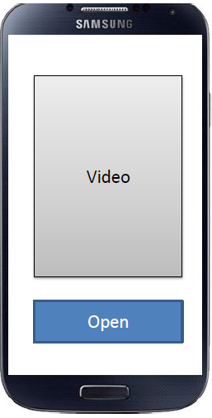
Control
Stellt den Stream in einer Webview dar
Öffnen der Tür per http-Request
<WebView
android:id="@+id/webview"
android:layout_width="228dp"
android:layout_height="274dp" />
Beuth Hochschule für Technik Berlin – University of Applied Sciences
<number> von 27

Slide 15
JavaFX
GUI Programmierung
Soll swing ersetzen
Lauffähig auf diverse Geräten
Wird ganz normal unter Java programmiert
Beuth Hochschule für Technik Berlin – University of Applied Sciences
<number> von 27
Notes:
Diverse Geräte = Mobilfunk, Desktop-Computern, Embedded Geräten und Blu-ray

Slide 16
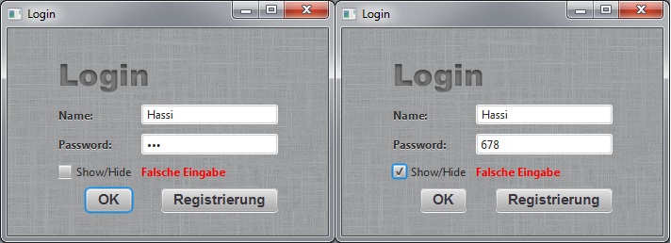
Login
Möglichkeit gegeben sich das Passwort anzeigen zulassen
TextField und PasswordField liegen übereinander
Es ist immer nur eines sichtbar
Textattribut ist mit beiden Feldern verbunden
Beuth Hochschule für Technik Berlin – University of Applied Sciences
<number> von 27
Notes:
CheckBox
Toggle
Bidirektional

Slide 17
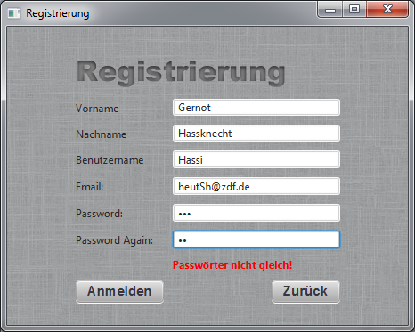
Registrierung
Überprüfung aller Felder
Passwörter identisch ?
String SQL = "INSERT INTO tb_user VALUES (null,‚“+“', ‚“+ txtNachname.getText()+"', ‚“+ txtEmail.getText()+"', NOW())";
INSERT INTO tb_user VALUES (null,'Gernot', 'Hassknecht', 'heutShow@zdf.de', 'Hassi', '007', NOW())
Beuth Hochschule für Technik Berlin – University of Applied Sciences
<number> von 27

Slide 18
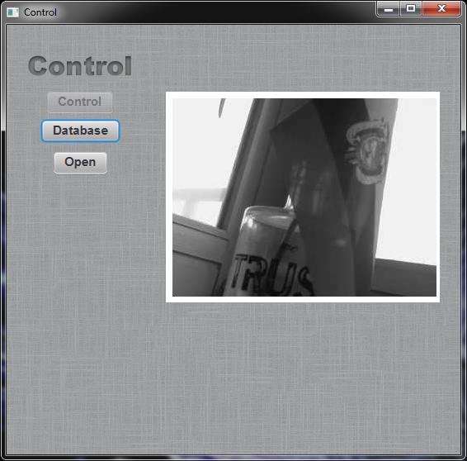
Control
Betrachtung des Live-Videos
  WebEngine
  WebView
Zwei Button
  Database
  Open
Beuth Hochschule für Technik Berlin – University of Applied Sciences
<number> von 27

Slide 19
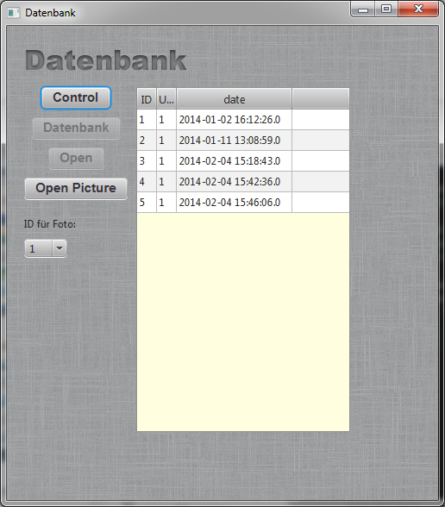
Datenbank
Hauptobjekt Tabelle
Zeilen Spalten dynamisch
Über for – Schleife wird die Anzahl der Spalten geholt und hinzugefügt
Dann wird Spalte für Spalte gefüllt
ComboBox Anzahl der Auswahl hängt von der ID der Tabelle ab
Beuth Hochschule für Technik Berlin – University of Applied Sciences
<number> von 27

Slide 20

Foto
Fotos sind binär abgespeichert in der Datenbank
    BLOB Typ
//Foto aus DB holen
byte[] imgData = imgShow.getImageDB(userID);
//Foto nach JavaFX Objekt wandeln
SwingFXUtils.toFXImage(bufImg, img2);
//Foto imageView hinzufügen
imageView.setImage(img2);
Beuth Hochschule für Technik Berlin – University of Applied Sciences
<number> von 27

Slide 21
Fazit
Was war das Ziel?
Was haben wir erreicht?
Was sollte verbessert werden?
Beuth Hochschule für Technik Berlin – University of Applied Sciences
<number> von 27
Notes:
was war das ziel?
- türspion mit rasberry pi
- internetschnittstelle
- tür-logger mit bildern und namen
- zugriffsmöglichkeiten über desktop-app und android app
was haben wir erreicht?
- alle ziele
was sollte verbessert werden?
- mehr platformen (iOS, windwos phone, usw.)
- ausgereiftere technik -> gesichtserkennung videoqualität

